Slide 1
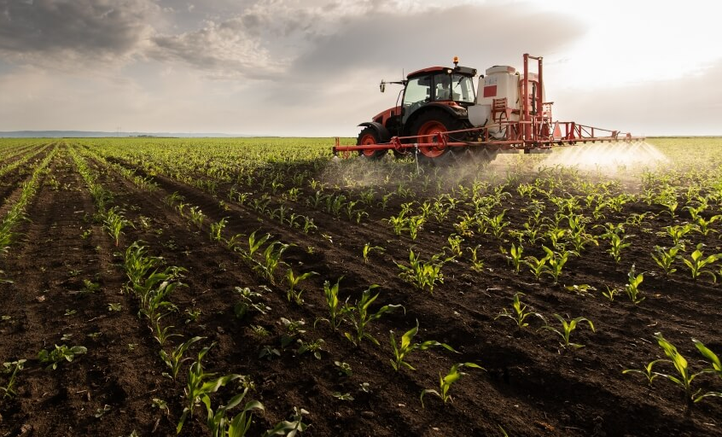
Controle Químico
Aulas Práticas - LFN 0424 Fitopatologia - 2º Semestre 2023
AULA
12
Roteiro da aula:
Introdução
Classificação dos produtos
Plataforma AGROFIT
Informações de segurança - EPI’s

Slide 2
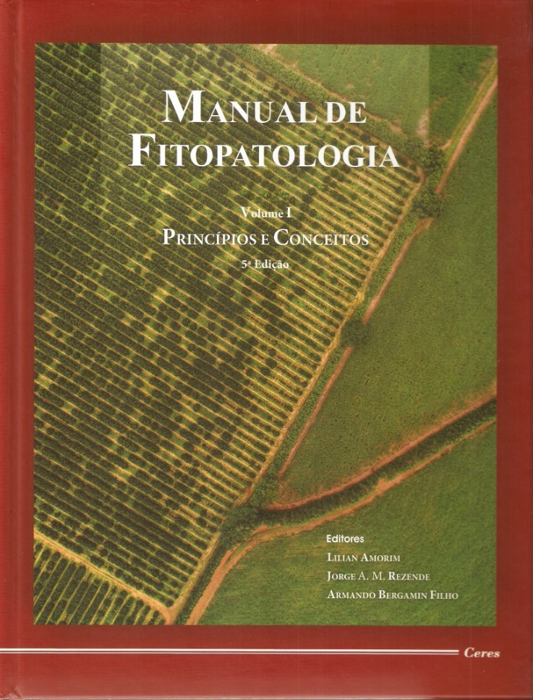
CONTROLE QUÍMICO Cap. 16 (págs. 239 – 260)
O material da aula está disponível no edisciplinas

Slide 3
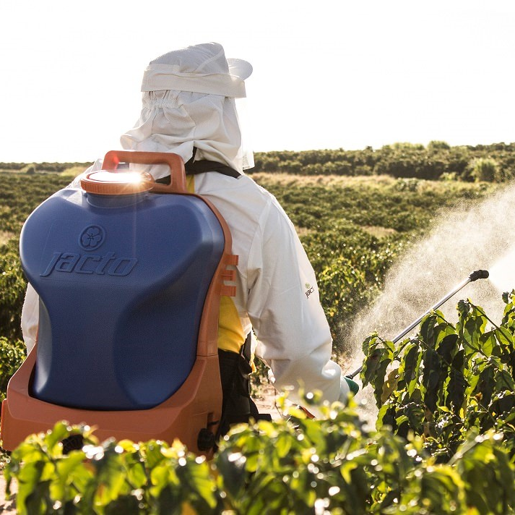
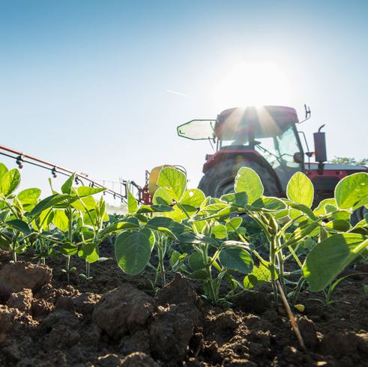
CONTROLE QUÍMICO
Alto desempenho agronômico X suscetibilidade
ASSOCIAÇÃO : alternativas de controle + controle químico
Culturas “dependentes” de controle químico: soja/batata/tomate/uva
Tomada de decisão: relação custo / benefício
Uso consciente e responsável
Recomendação e legislação

Slide 4
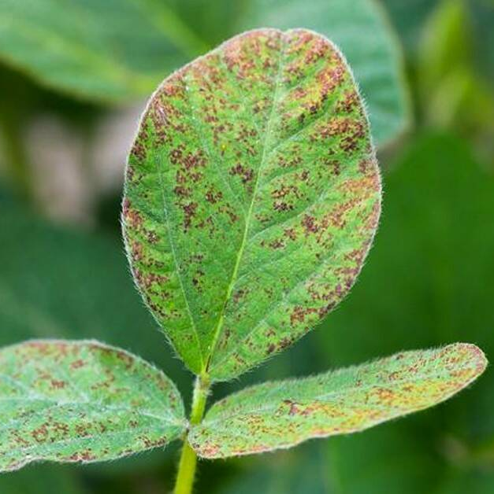
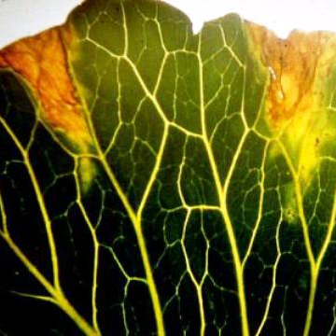
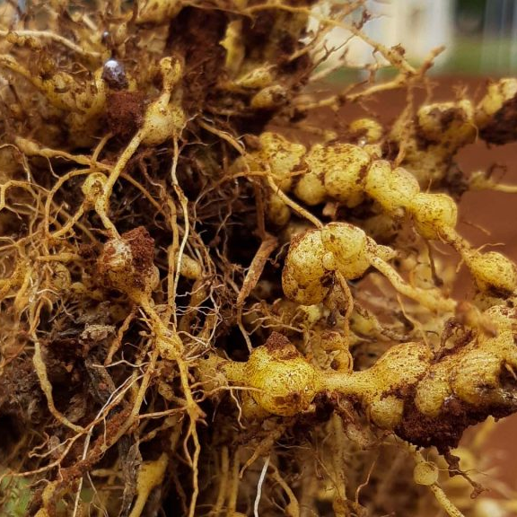
DEFINIÇÃO
Segundo o MAPA:
Agrotóxicos são “produtos e agentes de processos físicos, químicos e biológicos, que visam alterar a composição da fauna e flora a fim de preservá-la da ação danosa de agentes nocivos”.
Ex: fungicidas; bactericidas, nematicidas

Slide 5
Classificações dos produtos
Finalidade
(Ex.: fungicida, bactericida, nematicida, acaricida, herbicida, inseticida)
Modo de ação e grupos químicos – multissítio e unissítio
Emprego (parte aérea, sementes, solos, ...)
Princípio geral de controle
(Ex.: erradicantes, protetores, curativos e imunizantes)
Mobilidade na planta (imóveis, sistêmicos, mesostêmicos)
Decisão:
Momento de aplicação

Slide 6
CLASSIFICAÇÃO: Princípios gerais de controle
“Imunizante”
Impede estabelecimento de relação parasitária estável
Protetora
Maior parte do fungicida permanece na superfície planta
Curativa
Atua sobre o patógeno presente no interior do tecido
Erradicante
Age direta/e sobre o patógeno

Slide 7
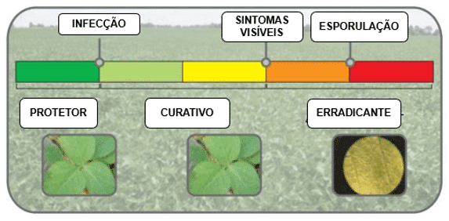
CLASSIFICAÇÃO: Princípios gerais de controle

Slide 8
CLASSIFICAÇÃO: Mobilidade na Planta
Imóveis
(Não sistêmicos)
Mesostêmico ou translaminar
Sistêmico

Slide 9
Agrotóxicos não sistêmicos ou tópicos (imóveis)
Permanência na superfície de órgão vegetal
Não há translocação ou absorção na planta
Ação protetora:
Contra infecção
Ação erradicante:
Contra a sobrevivência
Ex.: cúpricos, ditiocarbamatos, clorotalonil...

Slide 10
Agrotóxicos mesostêmicos ou translaminares
Movimentação limitada
Não envolve sistema vascular (de uma face a outra da planta)
Redistribuição superficial afinidade com a cera
Pode ter ação de profundidade – mesófilo
Ação protetora, curativa e erradicante
Ex.: algumas estrubilurinas e triazóis.

Slide 11
Agrotóxicos sistêmicos
Absorção
↑ ESPECIFICIDADE
Via foliar e radicular
Aplicação geralmente aérea da planta
↓ FITOTOXICIDADE
Translocação
Via xilema (maioria)
Via floema (Fosetyl Al)
↓ RISCO DE CONTAMINAÇÕES
Residual = ↓ frequência de aplicação
Ex.: benzimidazóis, carboxamidas, etc...

Slide 12
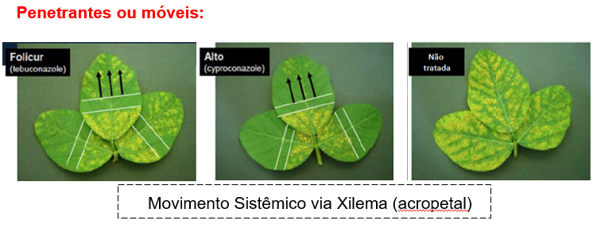
Agrotóxicos sistêmicos

Slide 13
Agrotóxicos sistêmicos
Desvantagens:
Unissítio
Custo $$$
Pressão de seleção – RESISTÊNCIA DO PATÓGENO
SOLUÇÕES:
Restringir o número de aplicações por safra
Associar outras modalidades de controle aos químicos
Rotação de produtos com diferentes modos de ação

Slide 14
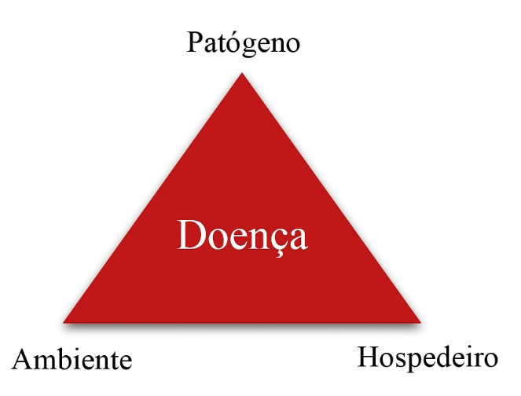
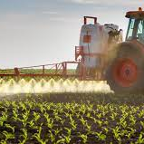
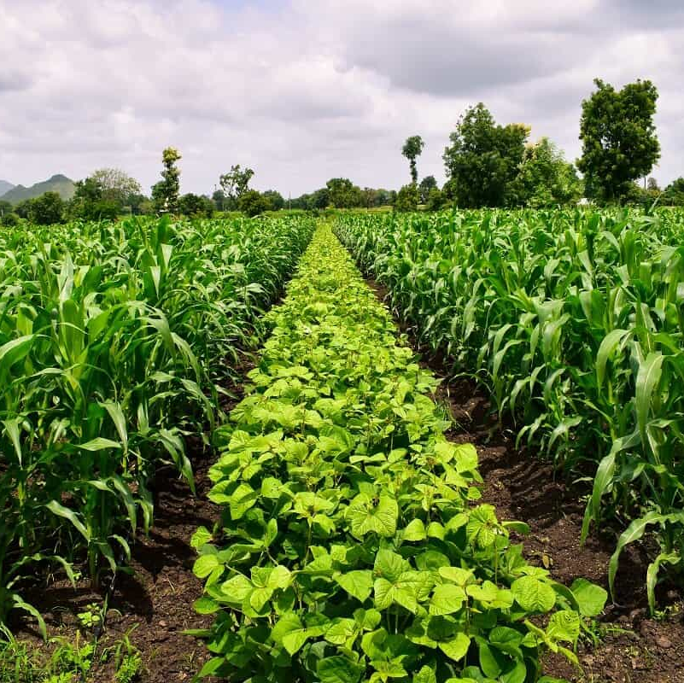
Manejo de Doenças
Integrar os métodos disponíveis
Para culturas de alta rentabilidade:
Químicos são ótimas alternativas
Outros métodos podem reduzir custos com controle
Para culturas de baixa rentabilidade:
Priorizar métodos como resistência genética
Controle ambiental

Slide 15
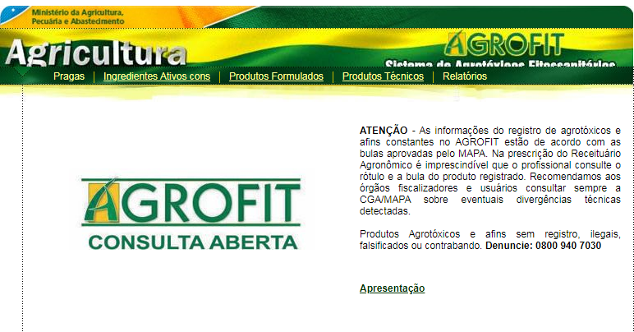
Plataforma AGROFIT
https://agrofit.agricultura.gov.br/agrofit_cons/principal_agrofit_cons

Slide 16
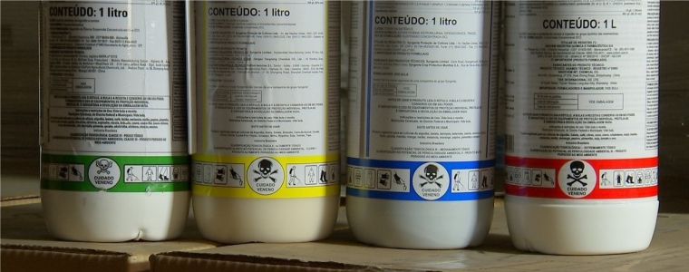
Informações de segurança
INGREDIENTE ATIVO + DILUENTES + ADJUVANTES INERTES
Importante conhecer os rótulos e classes toxicológicas!

Slide 17
Classes Toxicológicas – Manual (2018)

Slide 18
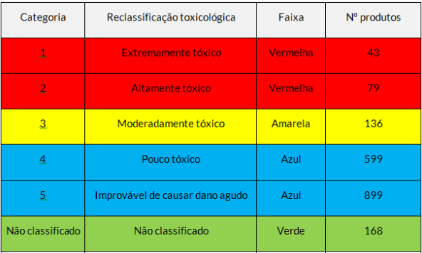
Classes Toxicológicas – Reclassificação (2019) Sistema Globalmente Harmonizado de Classificação e Rotulagem de Produtos Químicos (Globally Harmonized System of Classification and Labelling of Chemicals – GHS)

Slide 19
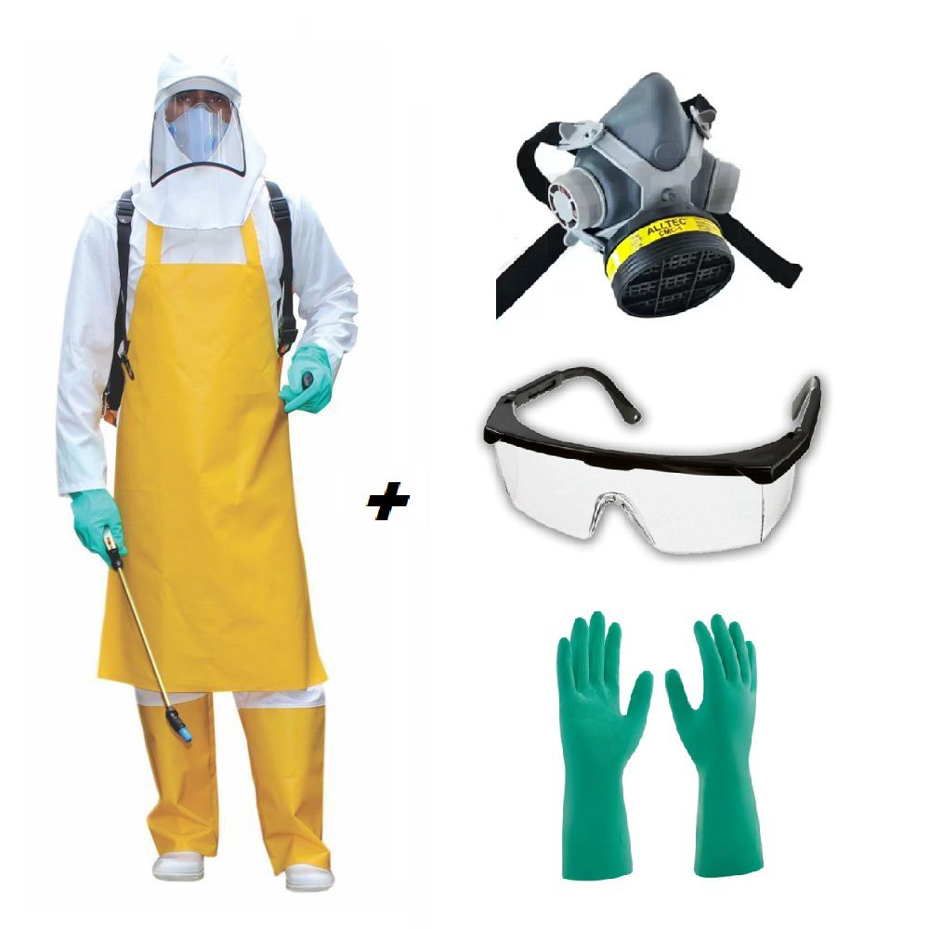
E os EPI’s???

Slide 20
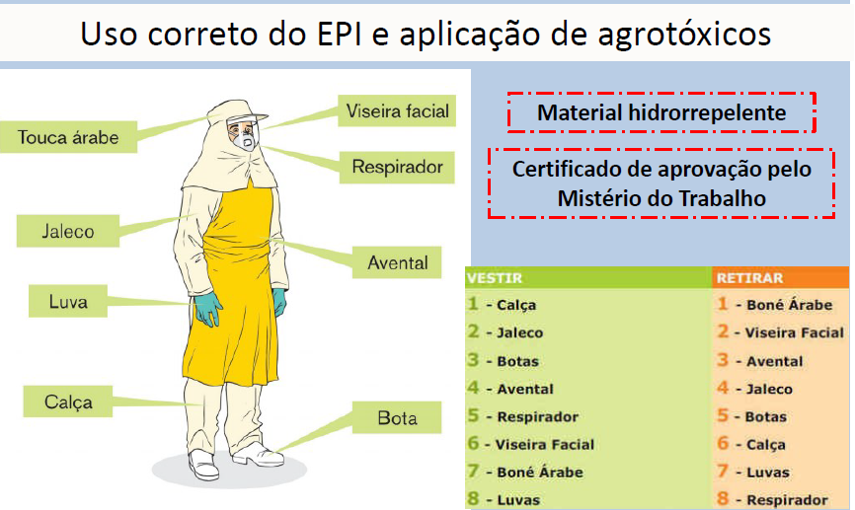
Uso adequado de EPI’s

Slide 21
Revisão de materiais para a prova prática e esclarecimento de dúvidas Dia 4/12 (segunda-feira) 12:00 às 13:30 LABORATÓRIO DE AULAS PRÁTICAS

